Slide 1
工程材料 第7章 常用金属材料
西南交通大学
杨苹

Slide 2
引言
复合材料
材料的分类

Slide 3
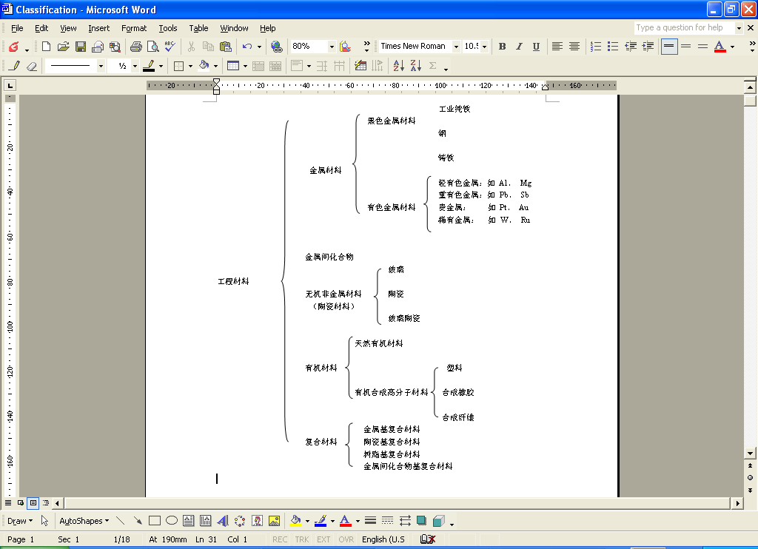
工程材料分类

Slide 4
内容
7.1 工业用钢
7.2 铸铁材料
7.3 有色金属材料

Slide 5
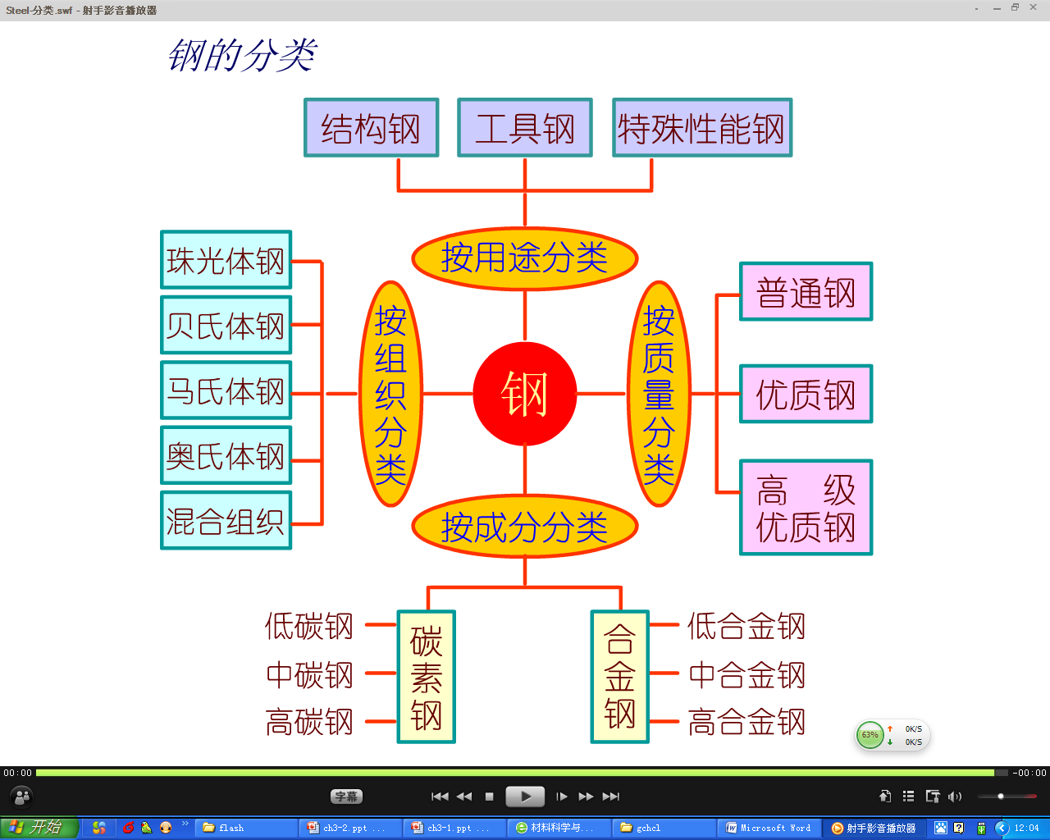
7.1 工业用钢
7.1.1 工业用钢概述
7.1.2 结构钢及应用
7.1.3 工具钢及特殊性能钢

Slide 6
7.1.1 工业用钢概述
一、分类
S、P杂质含量
S≤0.050％
P ≤0.045％
S,P ≤0.035％
S,P ≤0.025％
合金元素总含量
<5％
5％ ～10％
﹥10％
C%< 0.25%
C%=0.25%～0.6%
C>0.6%

Slide 7
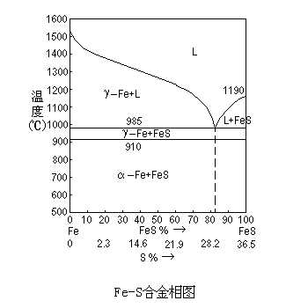
二、钢中的杂质
1. 锰 、硅——有益
脱氧剂： 降低FeO→ ↓脆性，
固溶强化，使性能更优。
Mn——脱硫剂：
Mn+S→MnS(降低S的有害作用)，↑热加工性能
2. 硫 —— 有害
985℃时，产生的共晶体（Fe+FeS）→热脆
加入Mn→MnS（除硫）

Slide 8
3. 磷 ——有害
Fe₃P：
室温下<100℃，脆性大→冷脆
4. O、N、H
O ——↓机械性能 ，强度、塑性降低，有害元素
N ——产生兰脆，有害元素
若钢中存在Al、V、Ti↑→兰脆消失→强度，硬度提高
H —— 氢脆、白点，有害元素

Slide 9
三、钢的合金化与强韧化
合金化主要目的
首要目的——提高淬透性
影响Ｃ曲线右移和改变形状，保证淬火时容易获得马氏体。为进一步强韧化提供保障。
第二目的——提高钢的回火稳定性
推迟钢的回火过程→析出的碳化物更细小、均匀和稳定；→M'保持到较高的温度
其它
有的合金能产生二次硬化、良好的高温性能、耐腐蚀性能等。
淬火钢回火时抵抗强度、硬度下降的能力

Slide 10
2. 合金元素在钢中的存在方式
溶于Fe基体中——合金F 或合金A
溶于渗碳体——与碳作用形成合金碳化物（如(Fe,Cr)₃C）
单独形成特殊碳化物
弱碳化物形成元素：Fe、Mn
中强碳化物形成元素：Cr、Mo、W
强碳化物形成元素：V、Ti、Nb、Zr
熔点、硬度、耐磨性最高
稳定性最高

Slide 11
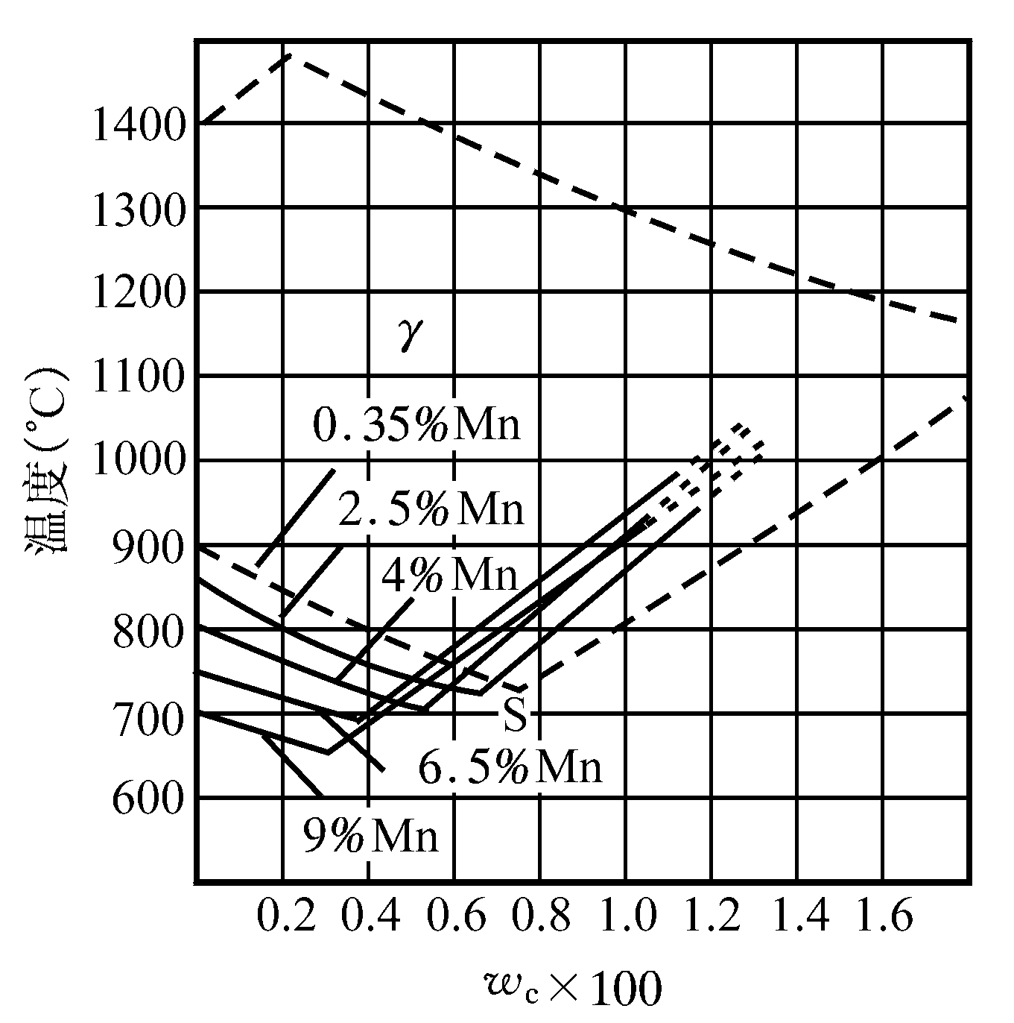
3. 合金元素的影响
合金元素对Fe-Fe3C相图的影响
合金元素对钢的热处理的影响
（1）合金元素对Fe-Fe₃C相图的影响
S点移向低碳
Mn%↑

Slide 12
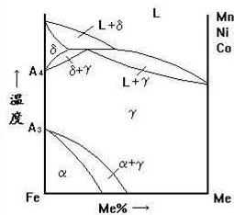
A稳定化元素
Mn,Ni,Co作用最强，使α相消失， γ相扩大至室温。
Co, C, N, Cu作用次之。
主要还是以固溶形式存在！
Notes:
除Mn外均为非碳化合物形成元素，而Mn的碳化物稳定性也是最差的！

Slide 13
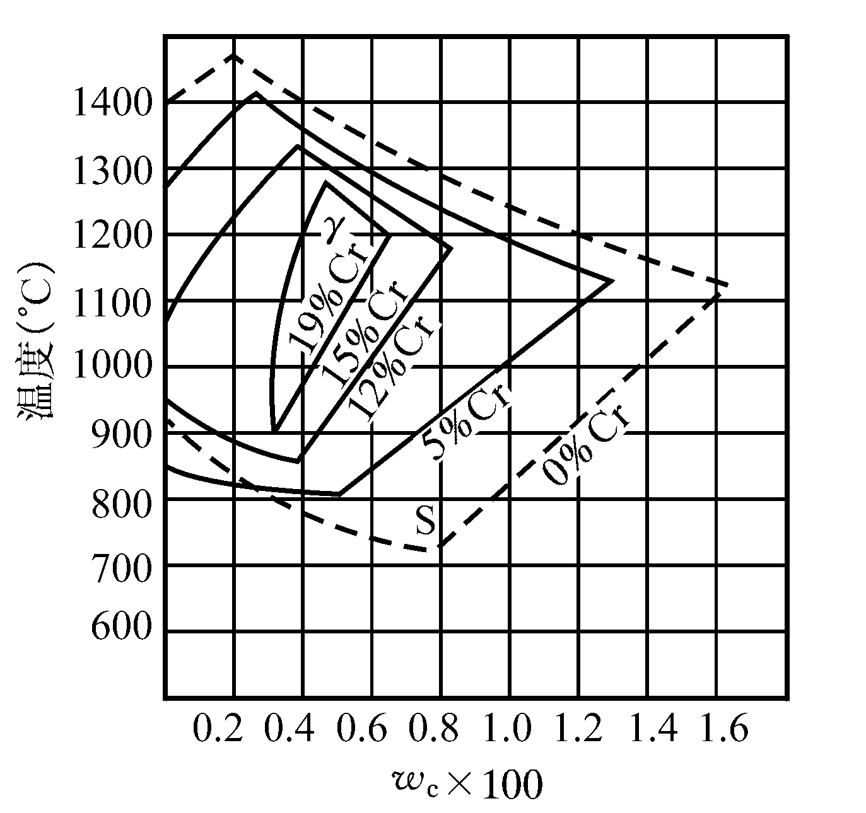
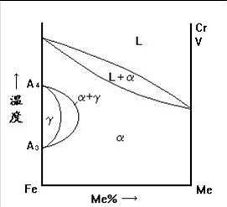
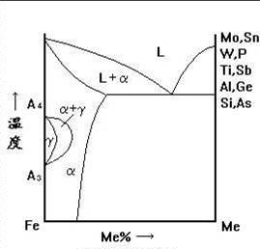
Cr%↑
S点移向低碳
无限互溶
F稳定化元素
Cr,Mo,W,V,Ti,Al,Si等作用强，可使γ相区完全封闭。
B,Nb,Zr作用次之。
Notes:
除Al、Si外均为强碳化合物形成元素！
有限互溶

Slide 14
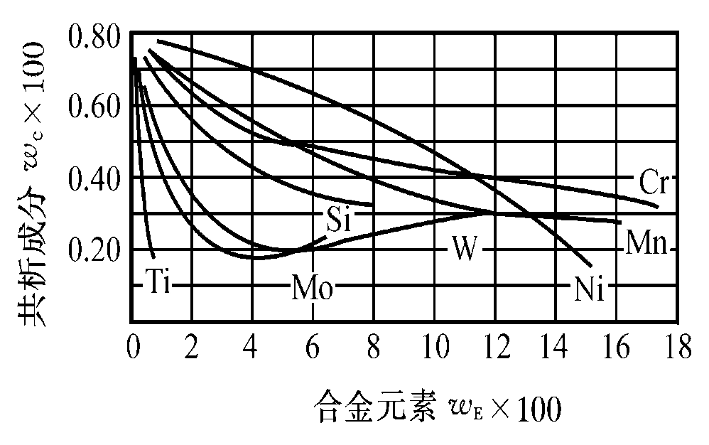
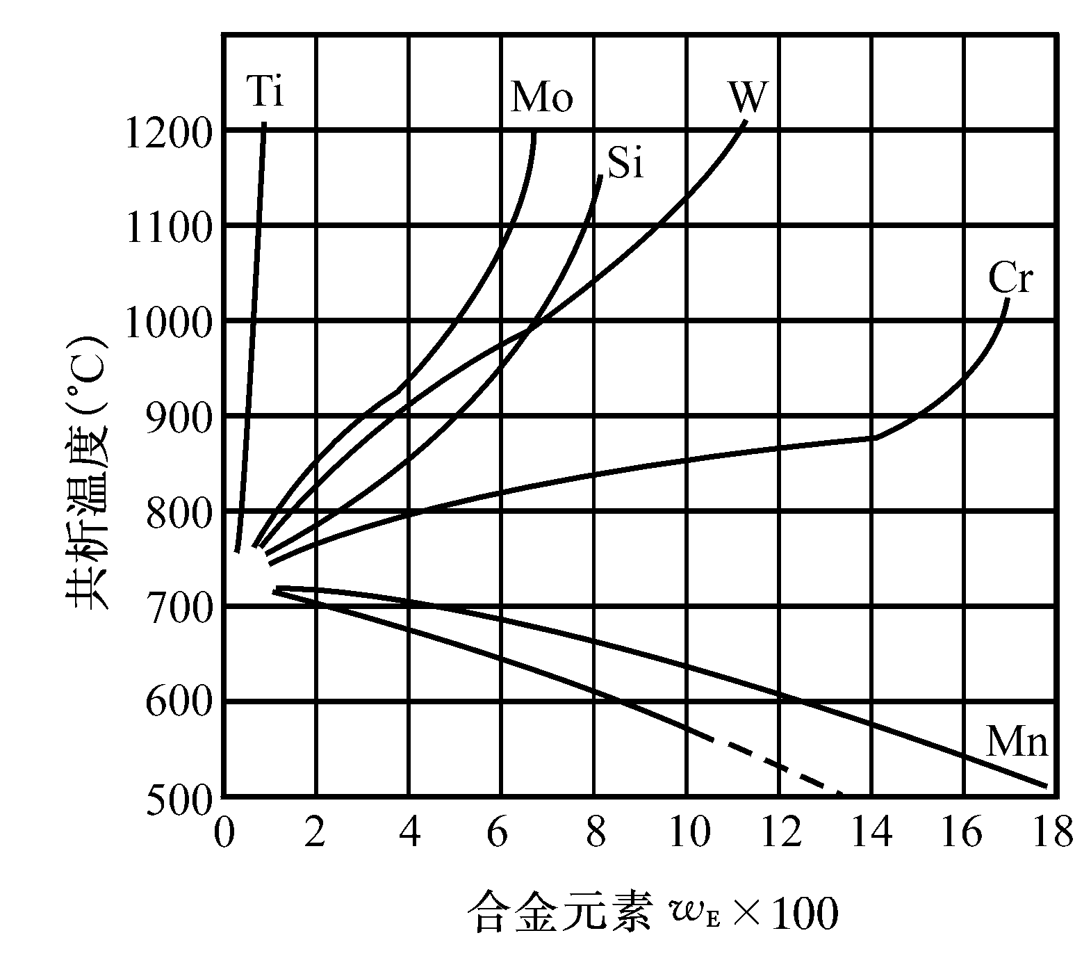
S、E点大大左移（移向低碳）
思考题：
3Cr2W8V 热模具钢
C%=0.3%，却属过共析钢？
W18Cr4V 高速钢
C%<1.0，在铸态下出现莱氏体组织？
A1线的温度变化

Slide 15
（2）合金元素对热处理的影响
（a）碳化物形成元素
Cr、Mo、W、V推迟A转变
（b）非碳化物形成元素
Co、Ni加快A形成；
Al、Si、Mn影响不大
影响A形成速度
（a）强烈阻碍：V、Ti、Nb、Zr
（b）中等阻碍：W、Mo、Cr
（c）影响不大：Si、Ni、Cu
（d）促进长大：Mn、P、B
影响A晶粒长大
原因?
生成高熔点特殊碳化物：颗粒、弥散
a.碳化物稳定性
b.阻碍C的扩散
细化晶粒

Slide 16
P区
形状
位置
Ｍ转变临界温度
Ｂ区
非碳化合物形成元素（Al,Ni,Cu,Si）：
不改变形状
碳化物形成元素(Mn,Cr,Mo,W,V,Nb,Zr,Ti)：
上下分离成两个C形

Slide 17
形状
位置
Ｍ转变临界温度
使C曲线右移
除Co以外的合金元素（溶于A）
常用于提高淬透性的合金元素：
Cr、Ni、Mo、Mn、Si、B
Ms、Mf温度下降
除Co、Al以外的合金元素
残余A增加
Mn、Cr、Ni、Mo、W、Si
强 弱
增大片状M形成倾向
Ni、Cr、Mn、Mo、Co

Slide 18
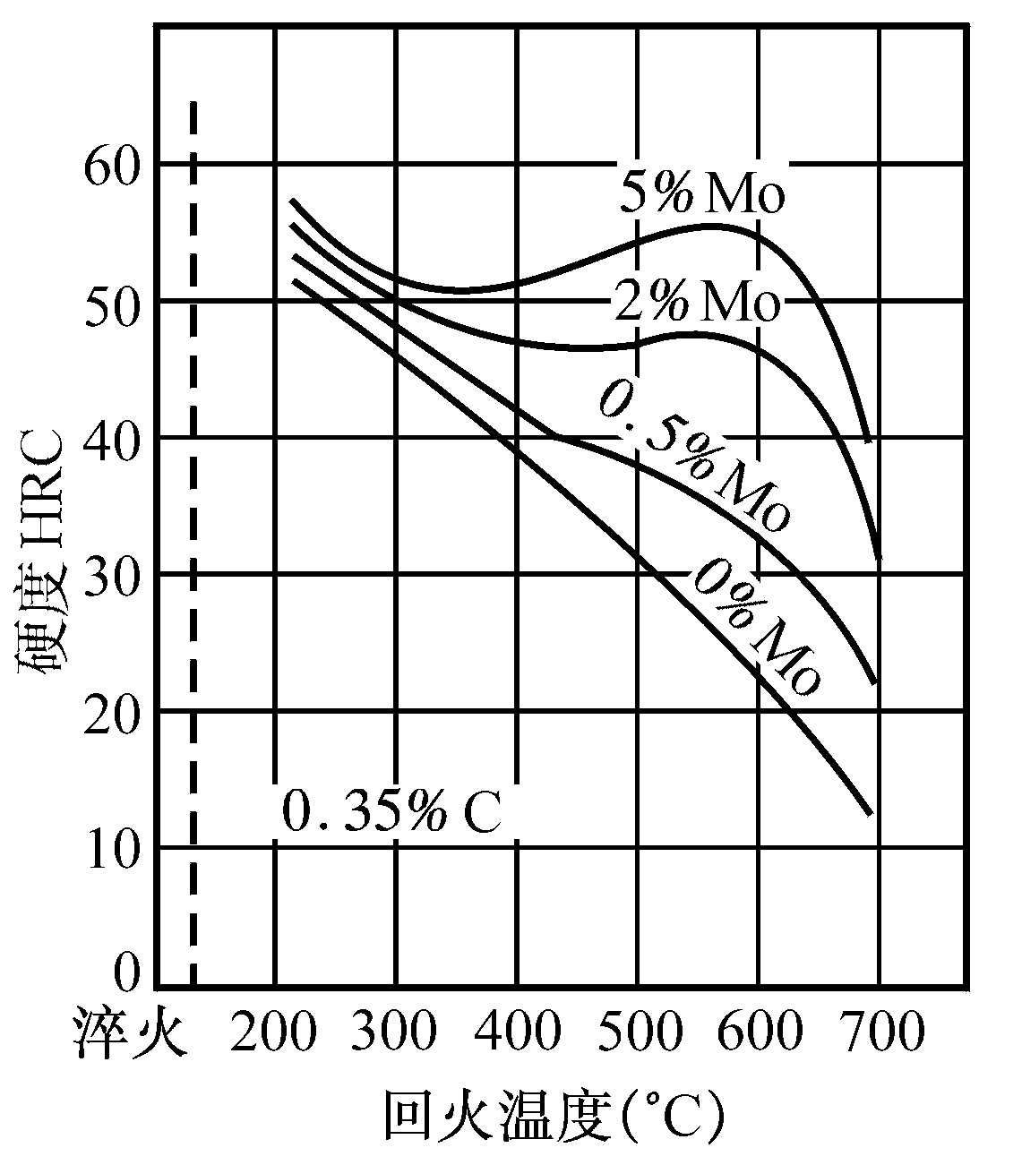
提高回火稳定性：
V、Si、Mo、W、Ni、Mn、Co
产生二次硬化：
A’→ M’：Mn、Mo、W、Cr、V (Ni、Co协同）
沉淀硬化：W、Mo、V、Cr (Ni、Co协同）
Mo%↑
影响回火脆性：
增大第二类回火脆性：Mn、Cr、Ni
消除第二类回火脆性：Mo(0.5%)、W(1%)
防止第二类回火脆性的方法:
在500～600 ℃快速冷却
加入合金元素Mo、W。

Slide 19
对钢的热处理工艺性能的影响
淬透性（合金%——高）
变形与开裂倾向（合金%——大）
过热敏感性（P、Mn、Si——大）
回火脆化倾向（ P主导，Mn、Cr、Ni协同）
氧化脱碳倾向（Si大，Ni、Mo次之）

Slide 20
4. 钢的强韧化
主加元素: 对提高钢的性能起主要作用。
Si、Mn、Cr、Ni、B。
辅加元素: 配合主加元素进一步提高钢的性能, 弥补主加元素的不足与缺陷。
W、Mo、V、Ti、Nb。
（1）强化机制
固溶强化
细晶强化
位错强化
第二相强化
金属的强化机制

Slide 21
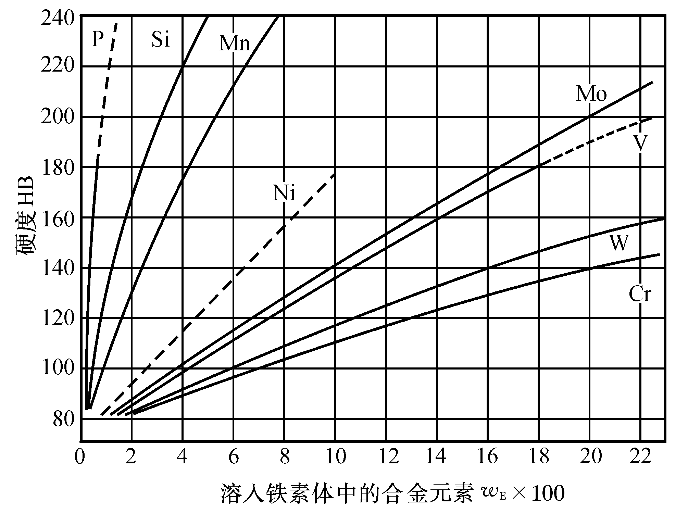
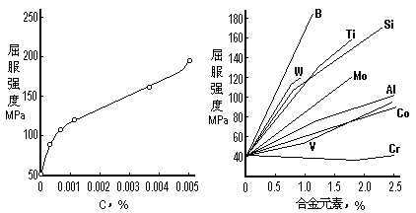
固溶强化
溶质原子 → 晶格畸变 → 与位错相互作用 → 阻碍位
错运动→强化。
Mn，Si是主要强化元素
碳、硼等溶质原子对α－Fe强度的影响

Slide 22
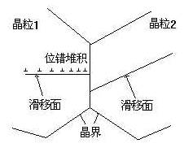
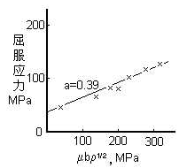
细晶强化
晶界 → 阻碍位错运动 → 强化
Nb，V，Al，Ti
位错强化
位错 → 增殖并相互作用 → 阻碍位错运动 → 强化
第二相强化
第二相粒子 → 阻碍位错运动 → 强化

Slide 23
例题讨论：
热处理（淬火＋回火）
——是如何综合利用四种强化手段的？
固溶强化：过饱和C和Me，
位错强化：高密度位错
细晶强化：极细小、不同取向的马氏体束
①淬火形成Ｍ：
+ ②回火
第二相强化：析出细小碳化物粒子
还可保持：淬火态的细小晶粒、高密度位错及一定的固溶强化作用。

Slide 24
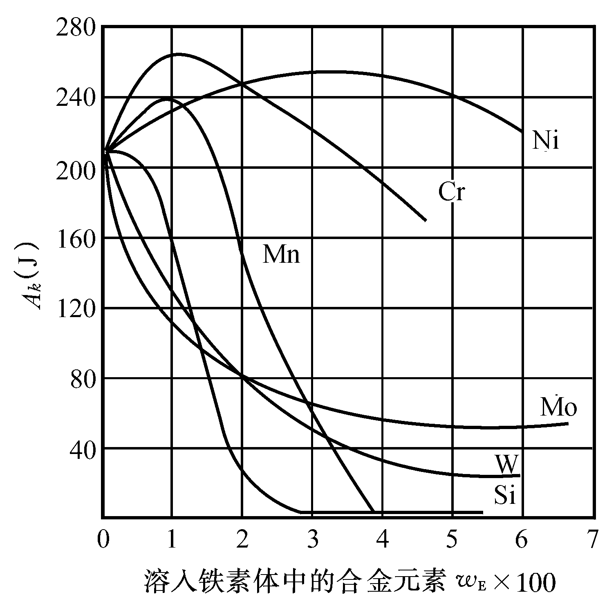
（2）提高韧性的途径
细化晶粒
Ti、V、Nb、Al → TiC、VC、NbC、AlN → 阻碍A长大 → 细化晶粒。
改善基体韧性
Ni提高A_{K}
Ni，Mn可以降低Tc → 韧性提高
提高回火稳定性
——同等硬度可提高回火温度
细化碳化物
——过共析钢：Mn，Cr，V
控制非金属夹杂和杂质元素

Slide 25
工程结构用钢、零件用钢

Slide 26
7.1.2 结构钢及应用
一、结构钢类别与牌号
1. 工程结构用钢（建筑、桥梁、车/船等构架、塔/架/粱/臂等）
普通碳素结构钢
低合金高强度结构钢
牌号：QxxxA
主要依据钢材的屈服强度数值进行划分
Q——代表钢的屈服点字母
xxx——厚度（或直径）不大于16mm的钢的屈服强度数值

Slide 27
牌号：QxxxA
质量等级符号——有害元素（S、P）含量
表示脱氧方法的符号
F（沸腾）、b（半镇静）、Z（镇静）、TZ（特殊镇静）
普通碳素结构钢
A（S≤0.050％；P ≤0.045％）
B （S≤0.045％；P ≤0.045％）
C （S≤0.040％；P ≤0.040％）
D （S≤0.035％；P ≤0.035％）
低合金高强度结构钢
A（S,P ≤0.045％）
B （S,P ≤0.040％）
C （S,P ≤0.035％）
D （S,P ≤0.030％）
E （S,P ≤0.025％）
S%、P%↓
S%、P%↓

Slide 28
2.机械结构用钢（机械零件）
（1）优质碳素结构钢
牌号：
平均碳含量万分数的两位数字
如20，C%～0.20%（中位数0.194～0.205%）
（2）合金结构钢
合金渗碳钢、合金调质钢、合金弹簧钢、合金轴承钢
牌号：
碳含量：用万分数的两位数字表示（同上）
合金含量：用百分数表示
如20Cr3MoWVA，Cr%～3%（2.5-3.4%）
合金含量小于1.5%不标：如CrMnMo—Cr,Mn,Mo<1.5%
质量等级符号：
A——表示高级优质

Slide 29
二、工程结构用钢
1、普通碳素结构钢（牌号：五类；供应状态：热轧空冷）
GB700－79 | GB700－88 | 应 用
（A₁、B₁） | Q195 | 塑性好，有一定强度。用于承受载荷不大的桥梁构件，也作铆钉、冲压件、焊接件
A2 | Q215A
C2 | Q215B
A3 | Q235A | 强度较高，塑性好。用于承受载荷较大的结构，也可制作转轴、心轴、拉杆、螺栓、螺母
C3 | Q235B
—— | Q235C
—— | Q235D
A4 | Q255A | 强度更高。可制作链、销、转轴、轧辊、主轴等中等载荷零件
C4 | Q255B
C5 | Q275
用于重要焊接结构
强度↑承载能力↑

Slide 30
2. 低合金高强度结构钢
（1）性能特点:
高强度: σ_{s} 300～650 MN/m²
良好韧、塑性：
低温韧性（低温工作），断裂韧性（焊接结构）
良好焊接性能和冷成形性能
较高耐腐蚀性（大气、海洋等环境）
低的冷脆转变温度。
（2）成分特点与合金化原则：
低C: 0.1 ～ 0.2%
主加元素：Mn\Si——固溶强化
辅加元素：V,Nb,Ti ——细化晶粒；Cu——抗腐蚀
供应状态：热轧、正火——P细＋F
在普碳钢基础上加少量合金元素（<3%）
Mn（0.8～1.7%），Si高于普碳钢

Slide 31
（3）典型牌号及其应用
5个级别：Q295，Q345，Q390，Q420，Q460
大型建筑、桥梁，船舶，车辆，锅炉，高压容器，石油化工设备，焊接结构等
成本接近普碳钢——一般工程结构中推广使用
（4）发展趋势
a.提高强度（达800 MN/m²）
b.保证韧性与焊接性能
c.发展专用钢

Slide 32
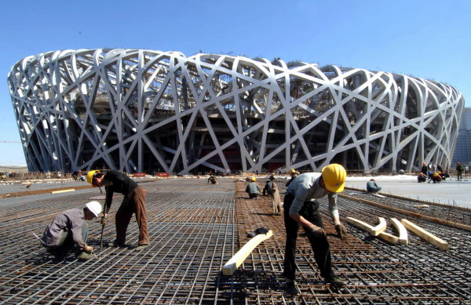
措施
合金化：加入多种合金元素（Cr、Mn、Mo、Ni、Si、B）
超低碳化（0.02-0.04％C）
控制轧制:＜5微米超细晶粒
热处理：
淬火＋高温回火（S'）
B下 （＞500 MN/m² ）
例：鸟巢
建筑结构用钢：Q235（普碳）、Q345。
用钢总量约11万吨。外部结构4.2万吨,其中主结构约2.3万吨。
Q345 ，局部受力大的部位采用了Q460（400吨）。

Slide 33
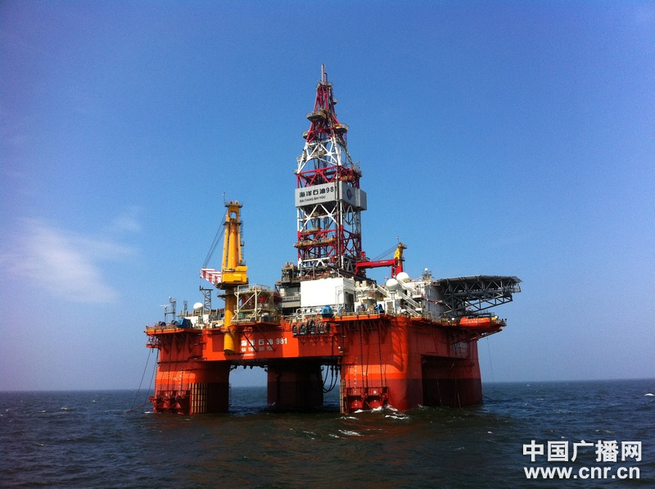
例：中国首座深海钻井平台
最大作业水深为3000米；
钻井深度可达10000米，平台自重超过3万吨。
船用高强度结构钢：DH36
GB712--88
屈服强度355MPa ,抗拉强度490-620MPa
伸长率21%
冲击温度-20
（厚度≤50mm；交货状态 ：正火）

Slide 34
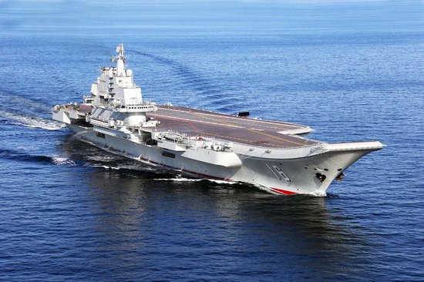
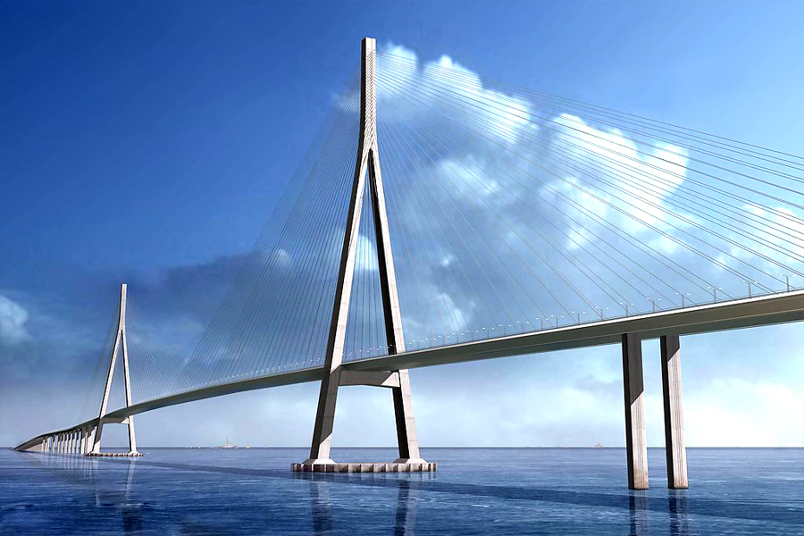
例：航空母舰
美国舰艇用高强度低合金钢：
HY80、HSLA-80（550MPa，56kgf/mm²）
HY100、HSLA-100（690MPa，70kgf/mm²）
HY130（890MPa，91kgf/mm²）
日本舰艇用超高强度低合金钢：
NS110（1080MPa）
例：苏通大桥
主跨跨径1088米；2010美国ASCE奖/2011中国鲁班奖
桥梁用结构钢：Q235 （普碳） 、Q345、Q370、Q420
主梁：49574吨；
Q345q、Q370q

Slide 35
渗碳钢、调质钢、弹簧钢、轴承钢等
工程结构用钢、零件用钢

Slide 36
三、机械结构用钢
1. 优质碳素结构钢
牌号：用平均碳含量的万分数的数字表示
08F （F表沸腾钢）——0.08％
20A（后有“A”表高级优质钢）——0.20％
应用：制作各种机器零件，一般进行热处理。
08F 塑性好，冷冲压件
10，20 冷冲压件，焊接件，渗碳处理零件。
35，45，40，50 齿轮、轴类
60，65 弹簧
铸钢 钢号用ZG表示，如：ZG25（平均碳含量万分数）
应用：形状复杂，需要一定强度、塑性和韧性的零件。

Slide 37
2. 合金渗碳钢
性能特点
①表面硬度高,耐磨,抗接触疲劳，且有适当塑性/韧性
②心部高韧性和足够强度
③良好的热处理工艺性能
成分特点与合金化原则：
①低C：0.1%～0.25%
②加入提高淬透性元素：Cr，Ni，Mn，B
③加入Mo、W、V、Nb、Ti等
阻碍A晶粒长大（细化晶粒）
形成ｋ(碳化物)提高耐磨性
④Ni增加渗层塑、韧性
→渗碳处理

Slide 38
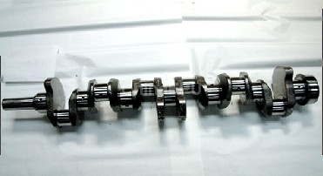
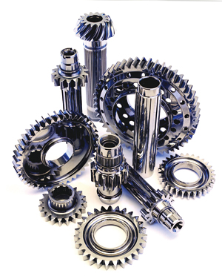
典型钢号及其应用
用途：变速齿轮、凸轮轴、活塞销
低淬透性（800-1000MN/m²）:
20Cr——冲击载荷小的耐磨件, 如小轴,小齿轮等.
中淬透性（1000-1200MN/m²） :
20CrMnTi——高速中载有冲击的耐磨件,如汽车、拖拉机重要齿轮,连轴器
高淬透性（＞1200MN/m²）:
18Cr2Ni4WA——重载大截面重要耐磨件,如柴油机曲轴,连杆
合金元素种类↑量↑
承载↑
速度↑
截面↑
也可用低碳钢（＜800MN/m²）：如15，20

Slide 39
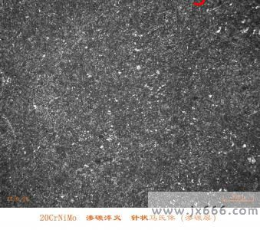
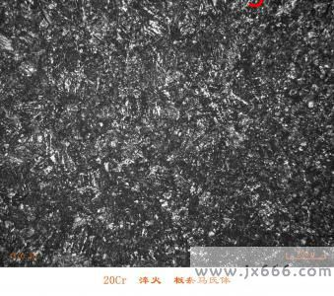
热处理特点及使用态组织：
正火——渗碳——
①一次(二次)/②直接淬火
—— 低温回火
重要零件
—尺寸稳定化处理(如冷处理) —
表层：M ’＋ｋ＋A’ （HRC60-62）
心部：(a_{k}＞700kJ/m²)
①淬透，低C的M′ （HRC40-48）
②未淬透，T＋M'＋F(少量) （HRC25-40）
表层
心部

Slide 40
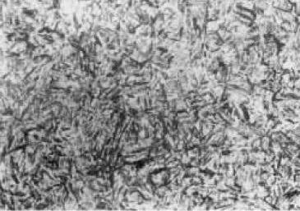
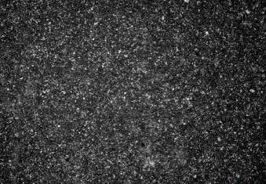
3. 合金调质钢(0.3-0.5%C)
性能特点
高水平综合机械性能, 能满足多种和较复杂的工作条件
成分特点与合金化原则：
①中C：0.25%～0.50%，以0.4左右为主
②主加：提高淬透性——Cr,Ni,Mn,Si,B
③辅加：消除回火脆性——Mo,W
热处理特点及使用态组织：
→调质处理
组织：S’（表面M’）
表面耐磨
①表面淬火;
②化学热处理(如氮化)
(38CrMoAl氮化钢)
油淬+高温回火（调质）———
S’
M’
调质
表面淬火

Slide 41
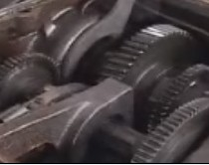
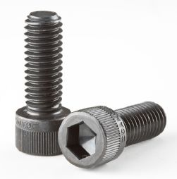
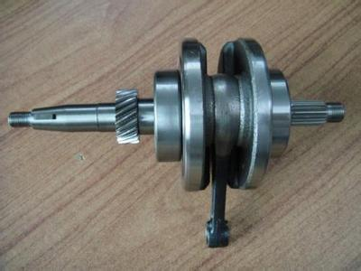
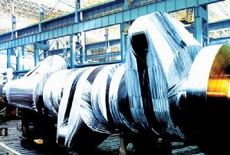
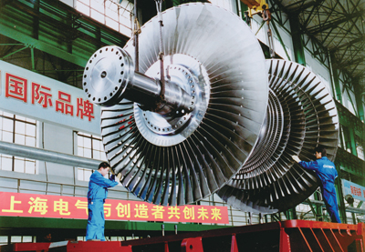
典型钢号及其应用
用途：齿轮、轴、连杆、高强螺栓
①低淬透性（油淬临界直径30-40mm）:
40Cr,40MnB——一般尺寸重要零件,如齿轮,主轴
②中淬透性（油淬临界直径40-60mm）:
35CrMo——截面尺寸较大零件,如曲轴,连杆
③高淬透性（油淬临界直径60-100mm）:
40CrNiMo——大截面重载重要零件，大型汽轮机主轴和叶轮
合金元素种类↑量↑淬透性↑
承载↑
尺寸↑
也可选用中碳钢（淬透性低）

Slide 42
4. 合金弹簧钢（0.5-0.7%C）
性能特点
①高σ_{e} 和σ_{s} ,高屈强比
②高疲劳抗力
③足够塑韧性,能承受震动,冲击
④有较好淬透性,不易脱C ,易绕卷成形
成分特点与合金化原则：
①中高C：0.45%～0.70%
②主: Si,Mn,Cr ——提高淬透性，提高屈强比
③辅: Mo, W, V——细化晶粒, 耐冲击, 高温强度好
④控制杂质：优质（S≤0.04%, P ≤0.04% ）
或高级优质（S≤0.03%, P ≤0.035% ）
→淬火+中温回火

Slide 43
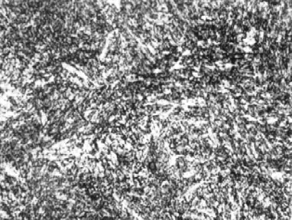
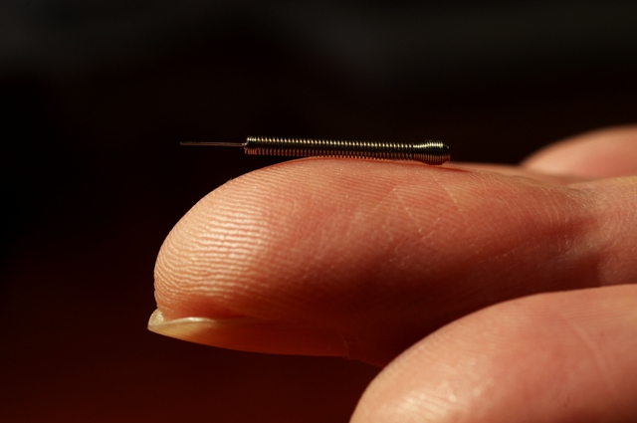
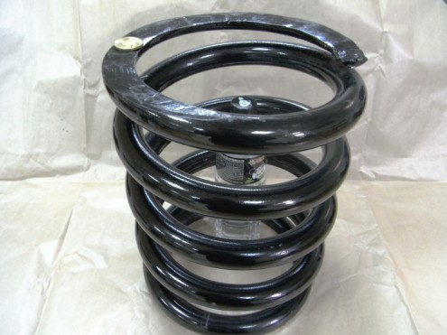
热处理特点及使用态组织
①大型弹簧：热成形
热轧钢丝、钢板→热成形法弯曲成型 → 淬火+中温回火→喷丸
②小尺寸弹簧：冷成形法
铅浴450-550°C等温→冷拔钢丝→冷卷成型→去应力退火→喷丸 →淬火+中温回火
使用态组织 T'

Slide 44
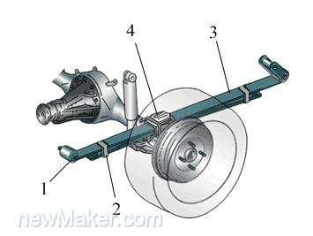
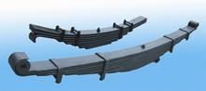
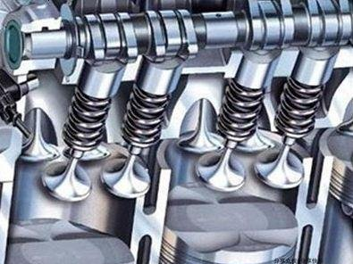
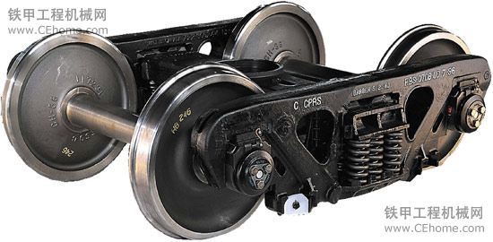
典型钢号及其应用
用途：弹簧
①以Si,Mn合金化：65Mn, 60Si2Mn
用于汽车、拖拉机、机车的板簧和螺旋弹簧
②以Cr,V,W合金化：50CrVA
350℃～400℃以下重载、较大型弹簧，如阀门弹簧、高速柴油机气门弹簧.

Slide 45
5. 滚珠轴承钢 （0.95-1.15%C）
性能特点
①高接触疲劳强度
②高硬度和耐磨性
③足够的韧性和淬透性
④一定耐蚀能力和良好尺寸稳定性
成分特点与合金化原则：
①高C：0.95%～1.10%
②主加元素：基本合金元素Cr（0.40-1.65％）：
提高淬透性; 细化ｋ——提高耐磨性和接触疲劳抗力
③辅加元素：Si,Mn提高淬透性;V提高耐磨性,防止过热
④纯度要求极高（S<0.02%, P<0.027%）
M' ＋细ｋ(碳化物)
→淬火+低温回火

Slide 46
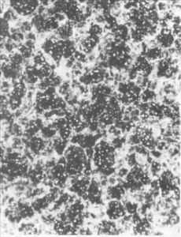
热处理特点及使用态组织
①正火：消除网状Cem
②球化退火：便于切削, 使ｋ(碳化物)细小均匀,为淬火作准备
③淬火：细针M+A
④冷处理（-60～-80℃ ）：(精密零件)尺寸稳定
⑤低温回火： M’＋细ｋ(碳化物)＋少量A'
⑥时效：120℃～140℃,10～20h去应力,稳定尺寸
使用态组织：
M' ＋细ｋ(碳化物)＋少量A'
黑区是以板条马氏体为主的隐晶马氏体
白区是以孪晶马氏体为主的隐针马氏体

Slide 47
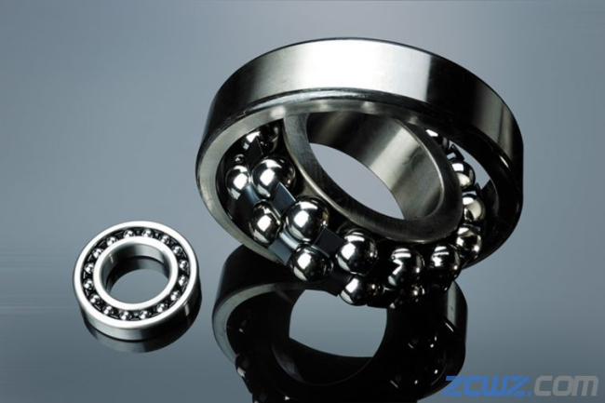
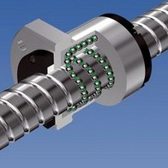
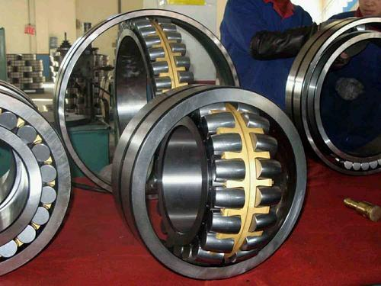
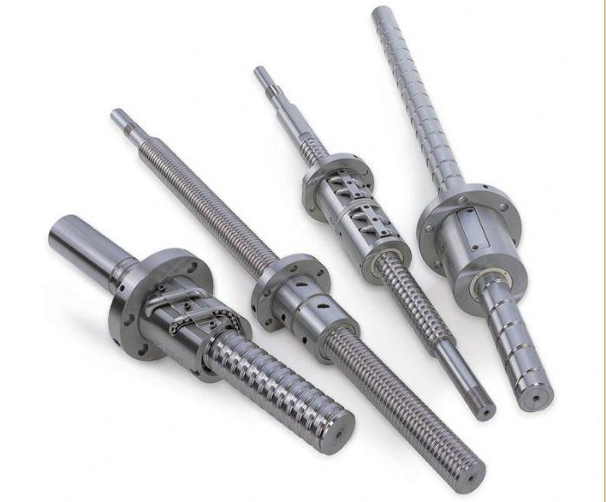
典型钢号及其应用
用途：滚动轴承的滚动体、内外套圈、精密量具/模具、丝杠
①Cr轴承钢：GCr15
中小型轴承；冷冲模,量具,丝锥。
②添加Mn,Si,Mo,V的轴承钢：GCr15SiMo,GSiMnMoV
大型轴承.

Slide 48
刃具钢、模具钢、量具钢

Slide 49
7.1.3 工具钢及特殊性能钢
一、工具钢类别与牌号
碳素工具钢
牌号：T 和平均碳含量的千分数的数字一起表示。
如：T10A （1.0%C，A表示高级优质碳素工具钢）
合金工具钢（合金刃具钢、合金模具钢）
牌号：
碳含量大于1.0%时，不标注其含量
Cr12MoV， C％﹥1.0％
碳含量小于1.0%时，用千分数表示：
如5CrMnMo，C％～0.5%
合金含量（标注与合金结构钢相同）
质量等级符号：
A——表示高级优质

Slide 50
1. 碳素工具钢
0.65～1.35C%，
应用：用以制作刃具、量具、模具
T7，T8，强度，韧性较高，可制作冲头、凿子、榔头
T9、T10、T11，强度，韧性适中，可制作钻头、刨刀、丝锥、手锯及冷作模具。
T12，T13， 硬度很高，韧性低，可制作锉刀、刮刀、量规。
C%↑
硬度↑
韧性↓

Slide 51
2. 合金刃具钢
性能特点
①高硬度:HRC＞60 ②高耐磨性
③高热硬性/红硬性 ④足够塑性和韧性
成分特点与合金化原则：
（1）低合金刃具钢（250-300ºC）
①高C:0.9 %～1.1 %
②加入Cr,Mn,Si提高淬透性，Si提高回火稳定性
③加入W,V提高硬度、耐磨性，细化晶粒

Slide 52
2. 合金刃具钢
性能特点
①高硬度:HRC＞60 ②高耐磨性
③高热硬性/红硬性 ④足够塑性和韧性
成分特点与合金化原则：
（2）高速钢（≤ 600ºC）
①高C:0.7 %～1.5%
②加入Cr（4％）提高淬透性
③加入W,Mo保证高的热硬性——二次硬化
④加入V提高耐磨性，

Slide 53
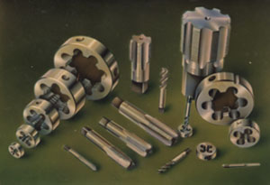
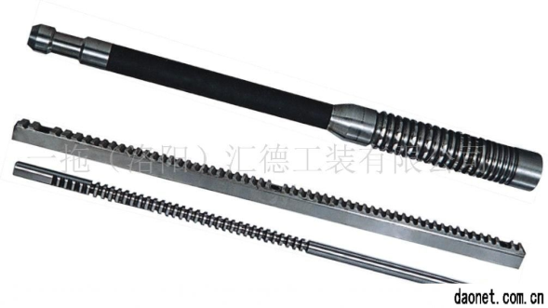
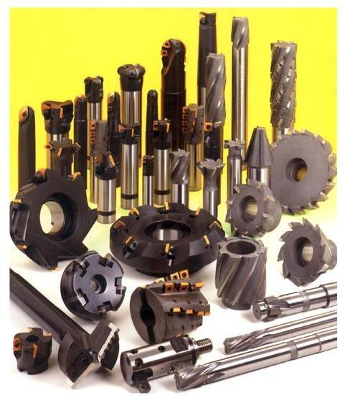
典型钢号及其应用
用途：车刀、铣刀、钻头等金属切削刀具
（1）低合金刃具钢（250-300ºC）
Si-Cr系:9SiCr如,板牙,丝锥,冷冲模, 木工工具,低速切削刃具
Cr-W-Mn系:CrWMn 如拉刀,冲模,样板,量规
（2）高速钢——高速切削刃具（≤ 600ºC）
W系:W18Cr4V热硬性突出，降低热处理脱碳、过热倾向
W-Mo系:W6Mo5Cr4V2热塑性、韧性突出

Slide 54
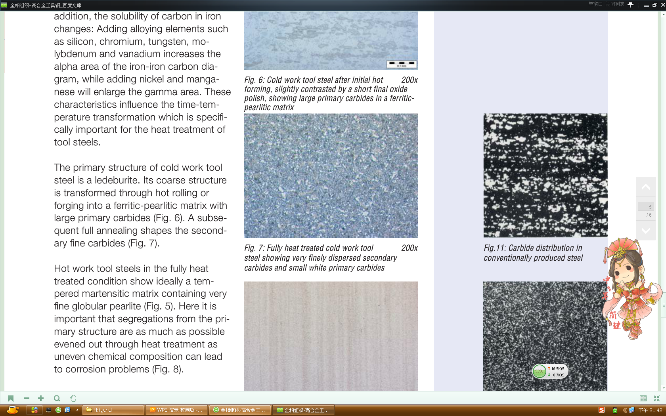
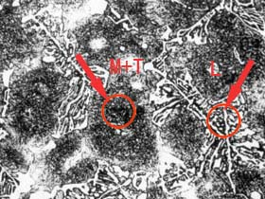
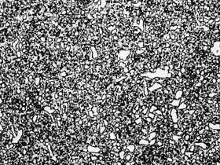
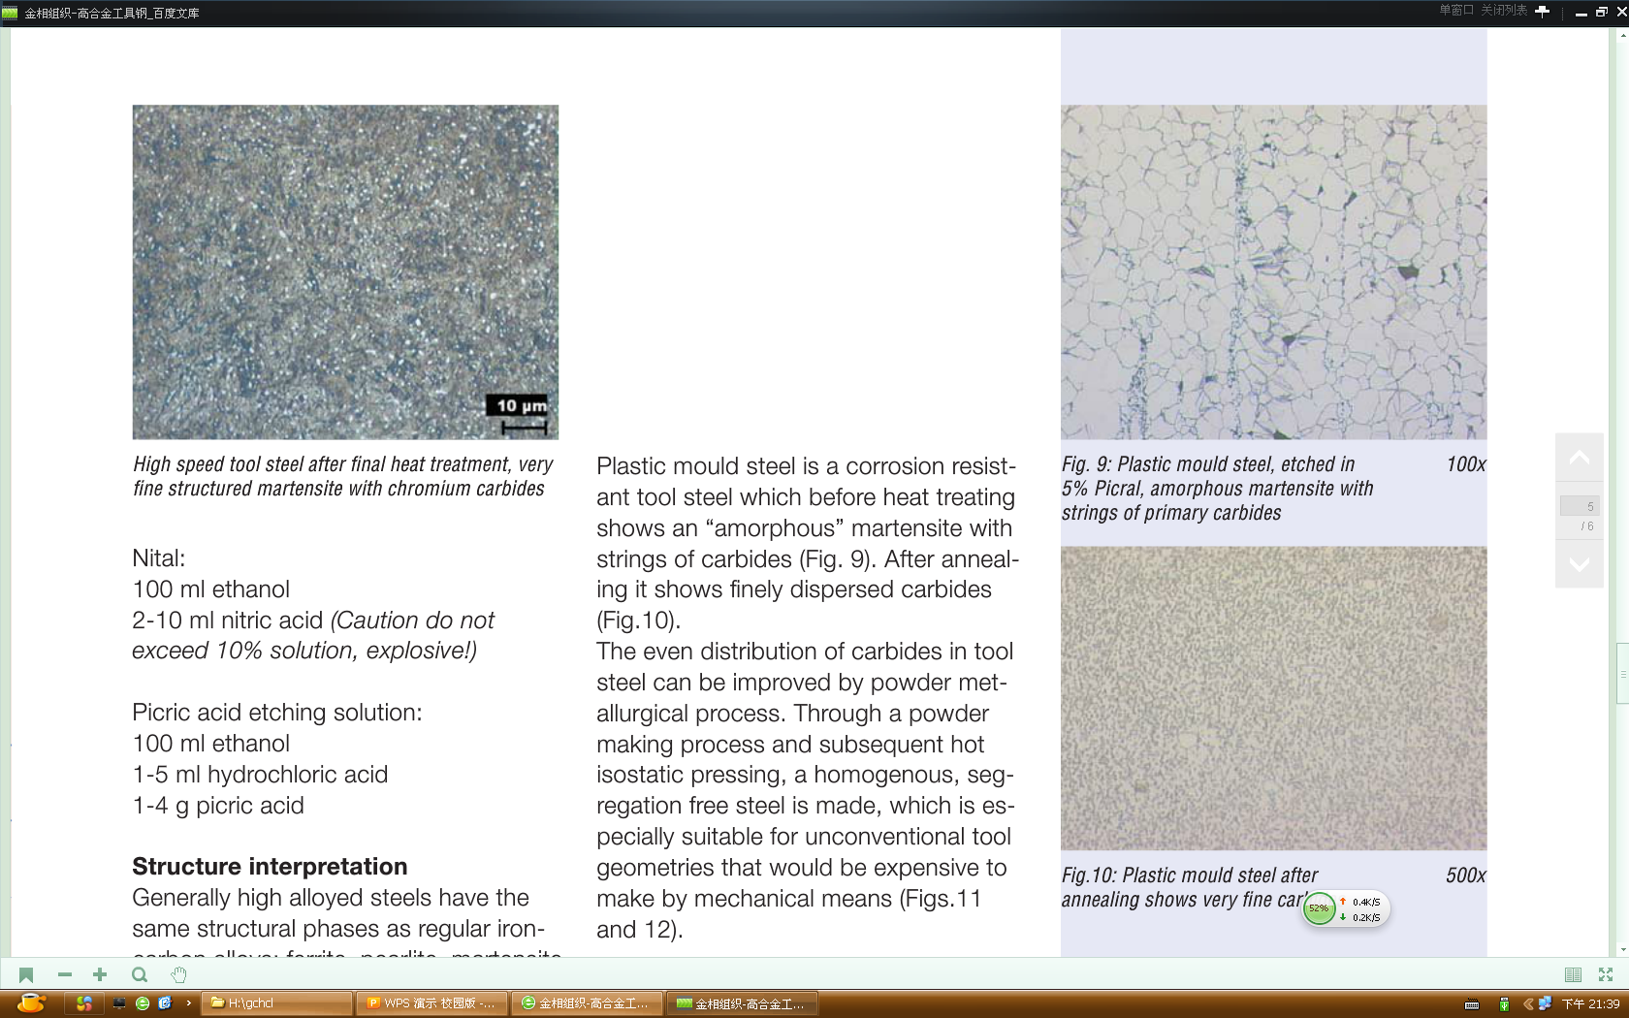
热处理特点及使用态组织
使用态组织 ：M'＋粒状合金ｋ＋ 少量A
（1）低合金刃具钢
正火 — 球化退火 — 机加工 — 淬火＋低温回火
（2）高速钢
低合金刃具钢
锻造(莱氏体碎化) —正火 —球化退火—
—(预热)淬火(1220-1280ºC) + 回火(550-570ºC，三次)
二次硬化
高速钢
淬火前
低温回火阶段

Slide 55
3. 合金模具钢
性能特点
（1）冷模具钢
①高硬度:HRC58-62 ②高耐磨性
③足够韧性与疲劳抗力 ④热处理变形小
成分特点与合金化原则：
（1）冷模具钢
①高C:>1.1 % ②Cr,Mo, W,V 提高淬透性/耐磨性

Slide 56
性能特点
（1）热模具钢
①高的热硬性/高温耐磨性 ②高的抗氧化性
③高的热强性 ④足够高的韧性/热疲劳抗力
成分特点与合金化原则：
（2）热模具钢
①中C:0.3 %～0.6% ④ Mo防止回火脆性
②Cr、Ni、Mn、Si提高淬透性 ③Mo、W、V二次硬化

Slide 57
热处理特点与使用态组织
（1）冷模具：
低合金刃具钢：正火——球化退火——淬火＋低温回火
Cr12型钢：950-1000℃淬火＋150-180℃低温回火
或：1100-1150℃淬火＋510-520℃多次回火
使用态组织： M’＋ｋ＋ A’
冷模具

Slide 58

热处理特点与使用态组织
（2）热模具：
热锻模：
淬火＋550°C高温回火——S’/ T’
热压模：
淬火＋600°C多次回火——M‘＋ｋ＋ A’
二次硬化
热锻模

Slide 59


典型钢号及其应用
（1）冷模具：
一般——低合金刃具钢，
如Cr-W-Mn系:CrWMn
大型——Cr12型钢， Cr12MoV
（2）热模具：
韧性高，热硬性不高：5CrMnMo、5CrNiMo
热强度高：3Cr2W8V

Slide 60
不锈钢、耐热钢、耐磨钢、磁钢等

Slide 61
二、特殊性能钢类别与牌号
牌号：标注规定与合金工具钢相同
1. 不锈钢
（1）抗腐蚀原理
金属腐蚀的方式(化学腐蚀、电化学腐蚀)
金属抗腐蚀的原理：
单相组织→原电池形成可能性↓，金属电极电位↑→抗腐蚀
↓电极电位差、↑阳极电极电位
表面保护膜→钝化

Slide 62
（2）不锈钢的合金化原则：
①含C量尽可能低；
一般0.1-0.2％→单相
刃具和轴承0.85-0.95％（同时↑ Cr ）
②加入Cr→n/8定律
含量＞12.5%电极电位跃升(如M不锈钢)；
③含Cr量＞12.7%→单相F(如F不锈钢)；
④加入Ni →单相A或F+A(如A不锈钢)；
⑤加入Ti、Nb→ 晶界腐蚀↓

Slide 63
（3）常用不锈钢：
按照不锈钢在高温（900－1100℃）加热并在空气中冷却后的基本组织，不锈钢可以分为：
马氏体不锈钢
铁素体不锈钢
奥氏体不锈钢
奥氏体－铁素体不锈钢
沉淀硬化不锈钢。

Slide 64
种 类 | 含碳量 | 热处理 | 性 能 | 举 例
1Cr12、1Cr13型 马氏体不锈钢 | 0.1-0.4％ ～1.0％ | 淬火及回火作最终热处理 回火温度依据用途选择（同结构钢） | 较高的强度、较好的耐腐蚀性 | 含碳低的1Cr13、2Cr13作耐腐蚀零件， 含碳高的3Cr13等作医疗器械、量具
1Cr17型 铁素体不锈钢 | <0.12％ | 不能通过热处理强化，高铬铁素体不锈钢在退火或正火状态下使用 | 耐腐蚀性优于马氏体不锈钢 | 0Cr13Al、1Cr17等，用于硝酸和氮肥工业
18-8型 奥氏体不锈钢 | 很低 ≦0.15％ | 1100-1500ºC水淬 （固溶处理） 稳定化处理 去应力退火 | 高塑性和良好的焊接性，耐腐蚀性优于前两者 | 1Cr18Ni9,0Cr18Ni9等，用于食品、化工、热处理设备、飞机等工业
耐蚀性↑

Slide 65
合金钢的牌号总结
碳含量
合金结构钢
碳含量用万分数的两位数字表示
如40Cr，C%～0.4%
合金工具钢，特殊性能钢
碳含量大于1.0%时，不标注其含量
Cr12MoV， C％﹥1.0％
碳含量小于1.0%时，用千分数表示：
如5CrMnMo，C％～0.5%

Slide 66
合金钢的牌号总结
合金含量
用百分数表示：
如20Cr3MoWVA, 其中Cr%～3%,
合金含量小于1.5%不标：
如5CrMnMo, 其中Cr,Mn,Mo<1.5%；
质量等级符号：
A——表示高级优质

Slide 67
渗碳钢、调质钢、弹簧钢、轴承钢等
工程结构用钢、零件用钢
刃具钢、模具钢、量具钢
不锈钢、耐热钢、耐磨钢、磁钢等

Slide 68
思考题：
Si、Mn、Cr、Ni、B等主加元素对提高钢的性能起哪些作用？
W、Mo、V、Ti、Nb等辅加元素元素对提高钢的性能起哪些作用？

Slide 69
作业：汇总总结（每位同学）
钢种 | 典型钢号 | 含碳量特点 | 合金元素及其作用 | 热处理特点 | 使用态组织 | 性能特点及应用

Slide 70
20CrMnTi， 35CrMo， 50CrVA
各是什么钢？含碳量？
各例举一种同类别的钢
主加元素作用
辅加元素作用
各例举一种典型应用！
其典型的使用态组织是什么？
说明最终热处理工艺

Slide 71
GCr15， 9SiCr，CrWMn
各是什么钢？含碳量？
主加元素作用
辅加元素作用
各例举一种典型应用！
其典型的使用态组织是什么？
说明最终热处理工艺

Slide 72
W18Cr4V, 3Cr2W8V, 5CrMnMo
各是什么钢？含碳量
主加元素作用
辅加元素作用
各例举一种典型应用！
其典型的使用态组织是什么？
说明最终热处理工艺

Slide 73
3Cr13, 1Cr17, 0Cr18Ni9
各是什么钢？含碳量
其典型的使用态组织是什么？
关键性能比较

Slide 74
本节主要内容
工业用钢概述
钢的分类
钢中的杂质
钢的合金化与强韧化
合金化主要目的，
合金元素在钢中的存在方式，
合金元素的影响
对Fe-Fe3C相图的影响、对钢的热处理的影响
钢的强韧化
强化机制，提高韧性的途径

Slide 75
结构钢及应用
结构钢类别与牌号
工程结构用钢
普通碳素结构钢、低合金高强度结构钢
机械结构用钢
优质碳素结构钢
合金结构钢（合金渗碳钢、合金调质钢、合金弹簧钢、合金轴承钢）
性能特点、成分特点与合金化原则、热处理特点及使用态组织、典型牌号及其应用

Slide 76
工具钢及特殊性能钢
工具钢类别与牌号
碳素工具钢
合金工具钢（合金刃具钢、合金模具钢）
性能特点、成分特点与合金化原则、热处理特点及使用态组织、典型牌号及其应用
特殊性能钢类别与牌号
不锈钢
抗腐蚀原理、不锈钢的合金化原则、常用不锈钢

Slide 77
内容
7.1 工业用钢
7.2 铸铁材料
7.3 有色金属材料

Slide 78





7.2 铸铁材料
一、铸铁材料概述
铸铁的含碳量高（＞2.11%C），一般为2.5—4.0%C
1.碳(C)在铸铁中的存在形式：
固溶于铁中形成铁素体(F)
形成渗碳体 (Fe₃C)
形成石墨(G)
2.铸铁的组织组成与分类：

Slide 79




3.石墨形态对铸铁性能的影响
石墨相当于钢基体上的裂纹或空洞，减少基体有效截面积，引起应力集中。
片状石墨引起严重应力集中，团絮状和球状作用轻。
变质处理后，石墨片细化，割裂作用减轻，强度提高。
石墨具有减摩、减振、降低缺口敏感性的作用
变质处理
应力集中↓

Slide 80






二、常用铸铁材料
1.灰口铸铁
（1）组织：钢基体+片状石墨
钢的基体：F、F+P、P
F灰铸铁
强度最高，应用最广泛
P灰铸铁
F+P灰铸铁
（2）牌号
例：HT100
Ф30mm试样的最小抗拉强度(MN/m²)

Slide 81
（3）性能特点与应用
力学性能：
较差，是脆性材料。
石墨片数量越多，越粗大，分布越不均匀，灰口铸铁的力学性能越差。但其抗压强度仍接近钢。
工艺性能
铸造性能极好，切削性能好
其他性能
减振性、耐磨性好。

Slide 82



牌号 | 显微组织 | 性能特点 | 应用
HT100 | F+P+粗G片 | 铸造性能好，不用人工时效， 减振性好 | 下水管、阀体/盖、泵壳、底座、手轮、刀架，等要求强度不高的工件
HT150 | F+P+较粗G片
HT200 | P+中等G片 | 铸造性较好，要人工时效， 强度较高，耐磨， 减振性较好 | 气缸盖/缸体、飞轮、机床立柱/横梁/床身、箱体、轴承座，等
HT250 | 细P+较细G片
HT300 | S/T+细G片 | 白口倾向大，铸造性差，要人工时效 高强度，高耐磨性 | 机床导轨，受力较大的床身/立柱/工作台，阀体，大型发动机缸体/盖/衬套、蜗轮、凸轮等
HT350
G片细化
孕育铸铁

Slide 83
（4）灰口铸铁的热处理
热处理只能改变铸铁的基体组织，不能改变石墨的形态和分布。
去应力退火
目的：消除铸造内应力，防止铸件开裂惑减少变形
退火——消除白口组织
目的：改善切削加工性
表面淬火
目的：提高表面的硬度和耐磨性，其方法有火焰淬火、感应淬火和电接触淬火。
效果不大！！！

Slide 84




2. 球墨铸铁
（1）组织：钢基体 + 球状G
G球对基体的割裂/应力集中减小到最低程度→→机械性能大大提高。
钢基体 ：F， F+P，P
（2）牌号
F基体球墨铸铁
F+P基体球墨铸铁
P基体球墨铸铁
例：QT400－17
最低抗拉强度(MN/m²)
延伸率

Slide 85
（3）性能特点与应用
力学性能：
比灰铸铁更高抗拉/弯曲疲劳强度，良好的塑性及韧性
对基体的割裂/应力集中减小到最低程度→力学性能↑，基体作用可从灰铸铁的30～50%提高到70～90%。
工艺性能
铸造性能不及灰口铸铁，但比钢好得多
其他性能
消震能力不及灰口铸铁
力学性能最接近钢
一定条件下可代替铸钢
可通过热处理改变基体组织——改善性能
应用——受力复杂、负荷较大和要求耐磨的铸件

Slide 86





Slide 87
（4）热处理
退火——获得塑性好的铁素体基体，改善切削性能和消除铸造应力。
高温退火（原始铸态组织有自由渗碳体）；
低温退火（原始铸态组织无自由渗碳体）。
正火——增加基体中珠光体的数量，细化基体组织，提高强度和耐磨性。
完全奥氏体化，采用高温正火；
不完全奥氏体化，采用低温正火。
注：正火后要进行去应力退火。（正火后有较大内应力）
调质——获得较高的综合力学性能。
等温淬火——很高的强度，良好的塑性和韧性。
这种工艺适合于综合力学性能要求高且外形又较为复杂、热处理易变形与开裂的零件，如：齿轮、凸轮轴。

Slide 88




3. 可锻铸铁
铸造白口铸铁，经(900－980℃)长时间石墨化退火
（1）组织：钢基体+团絮状石墨
—控制冷速获得F和P基体
团絮状G对基体的割裂作用大大减轻，应力集中也明显降低——强度，塑性比灰口铸铁显著提高。
F基体可锻铸铁
（2）牌号
例：KT300－6
最低抗拉强度(MN/m²)
延伸率
P基体可锻铸铁

Slide 89
（3）性能特点与应用
机械性能介于灰口铸铁与球墨铸铁之间
有较好的耐蚀性，
生产周期长，成本高
铸件壁厚＜25mm
形状复杂，承受冲击
在潮湿空气、炉气和水等介质工作中

Slide 90





Slide 91



4. 蠕墨铸铁
（1）组织：钢基体 +蠕虫状G
铸造时向铁水中加入的蠕化剂
蠕化剂：稀土镁钛合金、稀土镁、硅铁或硅钙合金。
钢基体 ：F， F+P，P
F基体球墨铸铁
F+P基体球墨铸铁
（2）牌号
石墨形态——介于灰口铸铁与球墨铸铁之间的中间状态
例：RuT380
最低抗拉强度(MN/m²)
性能也介于两者之间

Slide 92
（3）性能特点与应用
机械性能介于灰口铸铁与球墨铸铁之间
具有较好的抗热疲劳性能、耐磨性
铸造性能、减震能力和导热性能接近于灰口铸铁（优于球铁）
形状复杂，要求组织致密、强度高
承受交变热负荷

Slide 93





Slide 94
本节主要内容
铸铁材料概述
碳(C)在铸铁中的存在形式
铸铁的组织组成与分类
石墨形态对铸铁性能的影响
常用铸铁材料
灰口铸铁、球墨铸铁、可锻铸铁、蠕墨铸铁
组织、牌号、热处理、性能特点与应用

Slide 95
内容
7.1 工业用钢
7.2 铸铁材料
7.3 有色金属材料

Slide 96
7.3 有色金属材料
非铁金属与合金(Nonferrous metals and alloys)也称为有色金属与合金，包括钢铁材料以外的所有金属与合金。
铝及铝合金
轴承合金
铜及铜合金
钛及钛合金

Slide 97
一、铝及铝合金
1. 铝及铝合金的特性
铝(Al)在地壳中的含量约8.2%，在四大金属(Al, Fe, Mg, Ti)中位居第一。具有FCC晶格，无同素异构转变。
熔点低（660℃），纯铝强度低（σ_{b}≈70MPa），
比重小，ρ纯铝=2.7g/cm³ ，为铁的1/3 ；但比强度高
优良的物理、化学性能
导电性好，仅次于Ag, Cu, Au
极好的抗大气腐蚀能力 (Al₂O₃钝化膜) ；但铝不耐酸、碱、盐的腐蚀。
非磁性，即磁化率极低。
塑性很好，塑性加工性能良好

Slide 98

2. 铝合金的强化
固溶强化
时效强化
第二相强化
细晶强化
冷变形强化
热处理——时效处理
溶质原子的偏聚区、细小弥散亚稳第二相边缘发生晶格畸变——阻碍位错运动
固溶处理：加热后快速冷却——过饱和固溶体——软化
时效强化：室温停留或低温加热保温——时效偏聚——强化、硬化
人工时效
强度/硬度提高
自然时效

Slide 99


3. 常用铝合金选用原则：
（1）考虑其机械性能特点：
比强度高（强度与相对密度之比） 可用于飞机构件
良好的塑性加工性能 可用于挤压件；
小的弹性模量 可用于减震性好的工件；
低温性能好 可用于低温构件
（2）考虑其它使用性能特点：
熔点为600℃，使用温度不能过高；
良好的耐蚀性、导电导热性及抛光性能 ，宜做腐蚀环境零件、导电及某些电器材料。
（3）考虑其他性能特点：
熔点低、熔炼和铸造方便，
好的加工性能和铸造性能等

Slide 100

4. 铝合金的分类与应用
按基本加工方法分类
铸造铝合金：
变形铝合金：
（1）铸造铝合金：
按合金组别划分（GB/T8063-1994）
合金组别 | 牌号 | 合金代号
Al-Si合金 | ZAlSi… | ZL1××
Al-Cu合金 | ZAlCu… | ZL2××
Al-Mg合金 | ZAlMg… | ZL3××
Al-Zn合金 | ZAlZn… | ZL4××

Slide 101


牌号 | 代号 | 铸造 | 热处理 | σ_{b} | 应用
ZAlSi7Mg | ZL101 | J S S.B | T5 T5 T6 | 210 200 230 | 形状复杂，如飞机/仪器零件、抽水机壳体
ZAlSi9Mg | ZL104 | S.B J | T6 T6 | 230 240 | 200°C以下工作，如电动机壳体、汽缸体
ZAlSi5Cu6Mg | ZL110 | J S | T1 T1 | 150 170 | 汽车发动机活塞及其它高温工作零件
σ_{b} Mpa S—砂型；J—金属型；B—变质处理
T1—人工时效；T4—固溶处理+自然时效；T5—固溶处理+不完全人工时效；T6—固溶处理+完全人工时效

Slide 102


牌号 | 代号 | 铸造 | 热处理 | σ_{b} | 应用
ZAlCu5Mn | ZL201 | S S | T4 T5 | 300 340 | 175-300°C工作，如内燃机汽缸头、活塞
ZAlMg10 | ZL301 | S | T4 | 280 | 大气/海水工作、承受冲击，外形不太复杂，如舰船配件、氨用泵体
ZAlZn11Si7 | ZL401 | S J | T1 T1 | 200 250 | 可压力铸造，形状复杂，200°C以下工作，飞机/汽车零件

Slide 103
（2）变形铝及合金：
按主要合金元素划分（GB/T3190-2008）
合金组别 | 合金牌号 | 合金组别 | 合金牌号
铜为主要合金元素 | 2××× | 锰为主要合金元素 | 3×××
硅为主要合金元素 | 4××× | 镁为主要合金元素 | 5×××
镁/硅为主要合金元素并以Mg₂Si为强化相 | 6××× | 锌为主要合金元素 | 7×××
其它合金元素为主要合金元素 | 8××× | 备用合金组 | 9×××
牌号最后两位可区分同组中不同合金。第二位为A 表示为原始牌号, 如为其它字母表示改型情况
1XXX——纯铝（不低于99.00%）

Slide 104

按应用特点划分（ GB/T3190-1982 ）
防锈铝合金 (不可热处理) ： LF+数字
硬铝合金 (可热处理) ： LY+数字
超硬铝合金 (可热处理) ： LC+数字
锻铝合金 (可热处理) ： LD+数字
变形铝及铝合金状态代号

Slide 105


①2XXX——牌号多，性能不尽相同。
多属硬铝
牌号 | 旧牌号 | 性能特点/应用
2A01 | LY1 | 1.多属硬铝，应用广泛。可热处理强化（作用强烈），加工工艺性能优良，可焊接；但耐蚀性差，腐蚀环境可包铝防护。多采用自然时效以降低晶间腐蚀倾向。如：2A01为低强度硬铝，用作铆接材料。2A11为中强度硬铝（标准硬铝），用作中等载荷结构零件，如铆钉、骨架、叶片。2A12为高强度硬铝，用作更高载荷构件。
2A11 | LY11
2A12 | LY12
合金元素↑
强度↑塑性↓

Slide 106
①2XXX——牌号多，性能不尽相同。
亦为锻铝
②6XXX
多属锻铝
牌号 | 旧牌号 | 性能特点/应用
2A50 | LD5 | 2.亦为锻铝。形状复杂的锻件/模锻件，如内燃机活塞
2A14 | LD10
6A02 | LD2 | 多属锻铝。具优良的锻造工艺性能，可焊接，具抗腐蚀性，可热处理强化，强度与硬铝相当。主要用作制造外形复杂的锻件/模锻件，如内燃机活塞
6061 | LD30

Slide 107


③3XXX、5XXX
④7XXX
多属防锈铝
多属超硬铝
牌号 | 旧牌号 | 性能特点/应用
3A21 | LF21 | 多属防锈铝。具有优良的耐蚀性，良好的塑性与焊接性；不可热处理强化，可用冷作硬化使其强化。适用制作焊接管道、容器、铆钉以及其他冷变形零件。
5A05 | LF5
5B05 | LF10
7A04 | LC4 | 多属超硬铝。可热处理强化，是目前室温强度最高的一类铝合金，其强度达500～700 MPa，超过2XXX系（400～430 Mpa；但有应力腐蚀倾向，工艺性能较差。是航空重要材料。主要受力构件及高载荷零件，如飞机大梁、加强框、起落架
7003 | LC12
7075

Slide 108

铝合金材料在航空器中的应用
61%铝合金

Slide 109






A380机翼的80%以上是铝合金材料
A380机翼前缘肋
7085
机身下壁板桁条激光焊
可焊合金6056和6013
A380上机身蒙皮（约500平米）
GLARE（含铝夹层）

Slide 110

二、轴承合金
1. 轴承合金的性能要求与组织特点
（1）性能要求：
足够的强度和硬度，以承受轴颈较大的单位压力
足够的塑性和韧性，高的疲劳强度，以承受轴颈的周期性载荷，并抵抗冲击和振动
良好的磨合能力，使其与轴能较快地紧密配合
高的耐磨性，与轴的摩擦因数小，并能保留润滑油，减轻磨损
良好的耐蚀性、导热性，较小的膨胀系数，防止因摩擦升温而发生咬合。

Slide 111

（2）组织特点：
最好是在软基体（硬基体）上分布着硬质点（软质点）
软基体(软质点)被磨损而凹陷，保持润滑油
硬质点(硬基体)耐磨而相对凸起，支持轴的压力并使轴与轴瓦接触面积减小
……使轴与轴瓦接触面积减小保证近乎理想的摩擦条件和极低的摩擦因数

Slide 112

2. 轴承合金牌号及应用
巴氏合金
Z+基本元素符号+主加元素含量+辅加元素含量
其中Z是铸造的意思
如：ZChSnSb11Cu6表示主加元素锑的成分为11%，辅加元素铜的成分为6 %,余量为锡
锡基轴承合金:
组织: α＋β′＋Cu₆Sn₅
软基体：锑在锡中的α固溶体
硬质点：以锡-锑化合物SnSb为基的固溶体β’
锡与铜形成的化合物Cu6Sn5（白针状或星状）
ZChSnSb11-6

Slide 113

性能:
导热性、耐腐蚀性、工艺性良好；摩擦系数与膨胀系数较小，抗咬合能力强
应用:
广泛应用于制作航空发动机,气轮机,内燃机等大型机器中的高速轴承

Slide 114


铅基轴承合金:
组织:
软基体：(α+β)共晶体
α为锑溶于铅的固溶体,β为铅溶于锑的固溶体
硬质点：Cu2Sb,
性能:力学性能,导热,抗蚀,件摩等性能比锡基合金差
应用:主要用于制作汽车,轮船,柴油机,减速器等中低运转的轴承，制造成本低廉.

Slide 115

二、铜及铜合金（自学）
1. 铜及铜合金的特性
优异的物理化学性能：导电性、导热性好；抗蚀能力高；铜（紫铜）抗磁性
良好的加工性能：塑性好，铸造性能好
特殊机械性能：减摩性耐磨性好，高的弹性极限和疲劳极限
色泽美观
铜组织

Slide 116

2.铜及其合金的分类与牌号：
（1）紫铜（纯铜）
FCC，无磁性，无同素异构转变，熔点1083℃。
根据铜中的含氧量可分为三类：
工业纯铜：O%=0.02-0.10%. 牌号为T1, T2, T3, 由1—3，含Cu 为 99.95---99.70%
磷脱氧铜：O%<0.01%. 牌号TP1(99.90%)， TP2(99.85%)
无氧铜：O%<0.003%. 牌号为TU1(99.97%)，TU2(99.95%)
紫铜丝

Slide 117

（2）黄铜（以Zn为主要合金元素的铜合金）：
黄铜分普通黄铜和复杂黄铜两种
普通黄铜
如：H96, H80, H70, H68, H59等。
H70称：“三七黄铜”，形变强化后大量用于作弹壳、套管和复杂深冲零件。
复杂黄铜
在Cu-Zn二元合金基础上加入其它合金元素形成
如Pb黄铜，Sn黄铜，Al黄铜，Si 黄铜等。

Slide 118
（3）青铜：
含有Sn. Al. Si. Pb. Be, Mn等的铜基合金——锡青铜，铝青铜，铍青铜等等。——用于高级精密弹性元件和耐磨元件。
压力加工青铜（以压力加工产品的形式供应）
铸造青铜
牌号
Q+主加元素符号+主加元素含量+其它元素含量
如：QSn4-3, 表示含4%Sn 、3%Zn的锡青铜。
铸造青铜在编号前加“Z”字，
如：ZQSn10-5。

Slide 119

（4）白铜
以Ni为主要合金元素的铜合金。
结构白铜：普通白铜——高温与强腐蚀介质中工作的零件
电工白铜：锰白铜
编号为：B+镍的平均含量，“B”意指“白铜”
如：B19表示含19%Ni的普通白铜。
白铜

Slide 120
3. 常用铜合金选用原则：
充分考虑其导电导热性能特点：
导体及散热器片、线材、管材、薄板材、电缆等
考虑其机械性能及耐磨，耐蚀性能等
耐蚀件、散热器件、减摩零件及弹性元件等
考虑其工艺性能特点
塑性好：冲压或锻轧成型件
铸造性能好：普通铸件和压铸件
切削加工性好和光洁度高：切削成型件
但是Cu的储量小，价格较贵

Slide 121
三、钛及钛合金
钛在地壳中蕴藏量丰富，仅次于Al, Fe, Mg，居第四位。
同素异构转变
882.5 ℃以下——α—Ti（密排六方）
882.5 ℃以上——β—Ti（体心立方）
1. 纯钛
工业纯钛的纯度为99.5%-99.0%，
可分为TA1，TA2，TA3等三个牌号，编号越大，杂质越多。

Slide 122

2. 钛合金
合金元素溶入α-Ti中形成 α固溶体，溶入 β-Ti中，形成β固溶体。
钛合金按其退火状态的组织可分为：
α 型钛合金、合金牌号为TA；
β型钛合金、合金牌号为TB；
（ α + β ）型钛合金，合金牌号为TC
铝钛合金

Slide 123

钛合金的热处理
退火：
再结晶退火—— 750℃－800℃
去应力退火—— 450℃－650℃
淬火、时效处理：
α 型钛合金——不能进行热处理强化；
β型和α ＋β型钛合金
760 - 950℃淬火得β相（亚稳定相）
400－600℃时效，可析出弥散α相
——使强度硬度提高。
用于航空发动机
如压气机机匣、叶片、壳体等。

Slide 124

例：蛟龙
深潜记录：7020米
高强度钛合金

Slide 125
本节主要内容
铝及铝合金
铝及铝合金的特性
铝合金的强化（时效处理）
常用铝合金选用原则
铝合金的分类与应用
铸造铝合金、变形铝及合金
轴承合金
轴承合金的性能要求与组织特点
轴承合金牌号及应用（锡基轴承合金、铅基轴承合金）
组织、性能、应用

Slide 126
铜及铜合金
铜及铜合金的特性
铜及其合金的分类与牌号（紫铜、黄铜、青铜、白铜）
组织、性能、应用
常用铜合金选用原则
钛及钛合金
纯钛
钛合金
组织、牌号、热处理

Slide 127
本章主要内容
工业用钢
工业用钢概述 / 结构钢及应用 / 工具钢及特殊性能钢
铸铁材料
铸铁材料概述 / 常用铸铁材料
有色金属材料
铝及铝合金 / 轴承合金 / 铜及铜合金 / 钛及钛合金

